Slide 1
Конкурс военной песни
В.П.Соловьев – Седой, А.И.Фатьянов
«Мы друзья - перелетные птицы»

Slide 2
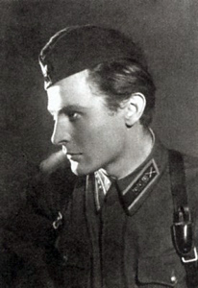
Автор слов
Алексей Иванович Фатьянов

Slide 3
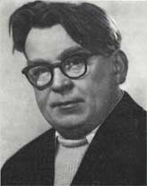
Композитор
Василий Павлович Соловьев - Седой

Slide 4
Фильм
« Небесный тихоход »
1945 год

Slide 5
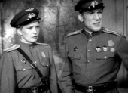

Slide 6
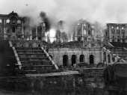

Slide 7
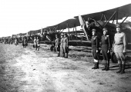

Slide 8
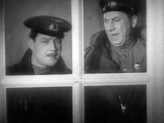

Slide 9
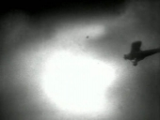

Slide 10
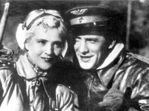

Slide 11
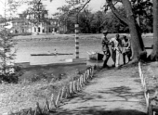

Slide 12
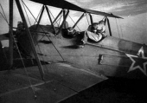

Slide 13
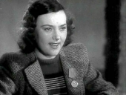

Slide 14
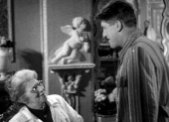

Slide 15
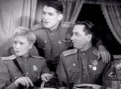

Slide 16
« Кто сказал, что надо бросить
Песни на войне ?
После боя сердце просит
Музыки вдвойне ».
( Лебедев – Кумач)

